Slide 1
OSGI 入门与实践
李军

Slide 2
Agenda
OSGI 简介
OSGI 应用场景
OSGI Framework开源实现
OSGI Framework
OSGI Web App 实战
Q&A
参考资料

Slide 3
什么是OSGI
OSGi的名称来源于其开源组织的名称Open Services Gateway initiative，OSGi是一个标准，它致力于提供给Java项目一个模块化的底层环境，以及一系列通用的服务(Service）。
和普通的JVM 程序相比的特点：
天生拥有动态模块的特点；
不同的模块(OSGi里称之为Bundle)有着独立的生命周期；
非常适合需要进行Plugin管理的项目
OSGi标准还规范了一系列我们常间的操作，日志、配置文件、事件队列、Web开发、JPA&JDBC等等，大部分部署 OSGi标准的框架都提供了这些服务，这样一方面规范了我们代码的结构，一方面节约了我们开发的时间。

Slide 4
OSGI发展史
R1：The OSGi Service Gateway Specification Release 1.0 was released in May 2000.
R2：OSGi Service Platform Release 2 was released in October 2001.
R3：OSGi Service Platform Release 3 was released in March 2003.
R4：OSGi Service Platform Release 4 Version 4.0 was first released in October 2005. Version 4.1 was released in May 2007. Core and Compendium Version 4.2 was released in September 2009. Enterprise Version 4.2 was released in March 2010. Core Version 4.3 was released in April 2011.
1、泛型
2、Capabilities 用于表达非代码的依赖
3、Remote Services( 4.2 定义，4.3实现)
4、适配 (于提供关于bundle的元信息，同时又不会使用特定类型的访问符污染bundle的接口。)
5、Weaving (Weaving支持也得以实现，这样扩展就可以插入到其他bundle的类加载机制中了。)

Slide 5
Agenda
OSGI 发展史
OSGI 应用场景
OSGI Framework 开源实现
OSGI Framework
OSGI Web App 实战
Q&A
参考资料

Slide 6
OSGI应用场景
OSGi服务平台的应用包括：
嵌入式领域
服务网关
汽车
工业自动化
建筑物自动化
PDA 网格计算
娱乐（如iPronto）
Mobile（移动终端）
IDE
WEB APP

Slide 7
OSGI应用场景 —Mobile
OSGi的Mobile规范的定义基于JSR232，由Nokia和Motorola提交给JCP的。
Mobile OSGi framework 的实现支持的主要操作系统有：
Android
Windows Mobile
Symbian
Brew
Linux

Slide 8
OSGI应用场景—典型案例1
BMW汽车的应用控制系统
BMW汽车的应用控制系统采用OSGI作为其底层架构（EclipseCon 2006会议得到了证实），系统主要用来控制汽车上的音箱、灯光等等设备，总共由1000多个Bundle构成，但BMW汽车的应用控制系统启动时间却只需要3.5秒。

Slide 9
OSGI应用场景—典型案例2
Eclipse
Eclipse作为Java业界成功的IDE ，在3.0以前的版本它采用的是自己设计的一套插件体系结构，在3.0版本时直接采用OSGI作为其插件体系结构。 Eclipse 3.1版本以后大家可以明显的感觉到启动速度的提升。
Eclipse之所以要抛弃自己那套已经比较成熟的插件体系结构而转而采用OSGI，就是因为OSGI的规范性以及OSGI对于插件体系结构更为完整的定义。
OSGI WEB APP应用场景
Spring OSGI/ Gemini Blueprint
Spring DM/ Virgo
Jboss 7.0

Slide 10
Agenda
OSGI 发展史
OSGI 应用场景
OSGI Framework 开源实现
OSGI Framework
OSGI Web App 实战
Q&A
参考资料

Slide 11
OSGI Framework开源实现
Apache Felix - (felix.apache.org)
Eclipse Equinox - (www.eclipse.org/equinox/)
FUSE ESB 4 - (www.fusesource.com)
Knopflerfish - (www.knopflerfish.org)
OSGI 先行者
ProSyst´s mToolkit - (www.prosyst.com)
支持Mobile

Slide 12
Agenda
OSGI 发展史
OSGI 应用场景
OSGI Framework 开源实现
OSGI Framework
OSGI Web App 实战
Q&A
参考资料

Slide 13
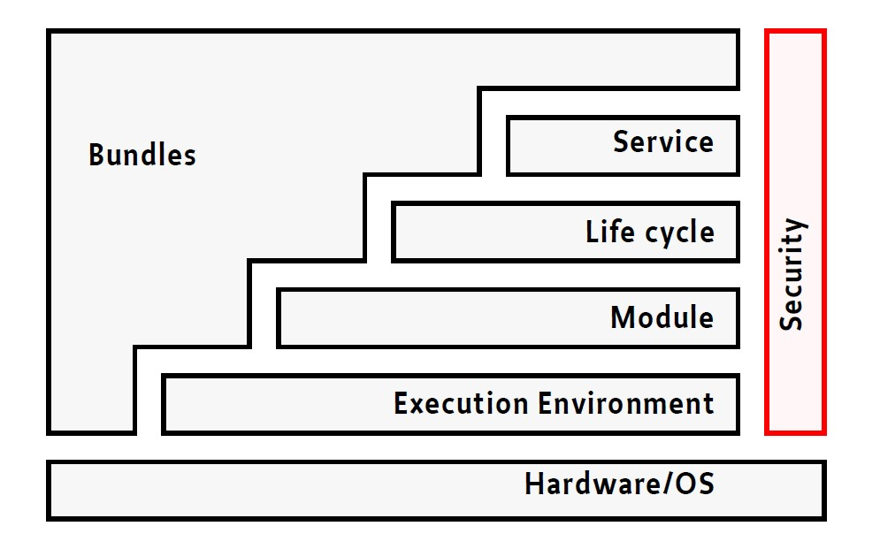
OSGI Framework
OSGI 框架定义了一个模块单元，称之为bundle。一个bundle是由java classes和其它资源文件组成，包括manifest 文件。在OSGi中，它是应用程序部署的唯一实体。（ Bundle部署为jar包）
安全层是OSGI服务框架的一个可选层。它基于Java 2安全体系结构，提供了对运行在细粒度环境里面的应用部署和管理的基础架构。
OSGi框架提供了一个 为Java模块化的通用化和标准化的解决方案。

Slide 14
OSGI Bundle
Bundle 是OSGI 框架定义的一个模块单元。一个bundle是由
java classes
资源文件（包括manifest 文件META/ MANIFEST.MF ）
依赖的lib
组成。
在OSGi中， Bundle是应用程序部署的唯一实体。（ Bundle部署为jar包）

Slide 15
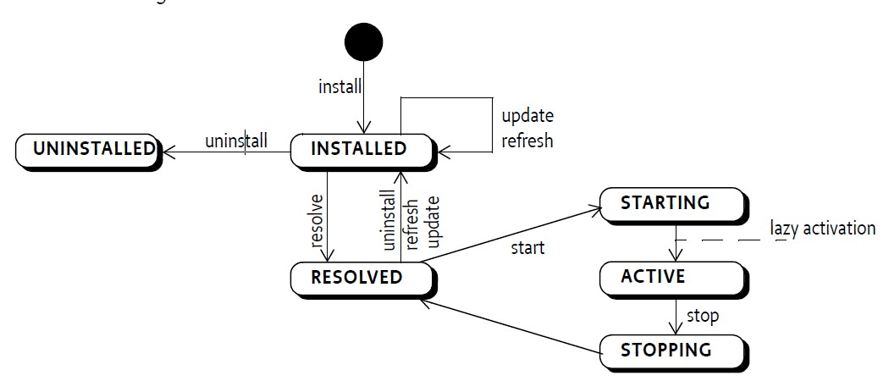
OSGI Bundle 生命周期
当框架已经成功地解决了包的清单（ manifest 文件）中的依赖关系，就会进入RESOLVED状态

Slide 16
OSGI Manifest Headers Reference
Header | Attributes and Directives | Organization
Bundle-Activator |  | OSGi Alliance
Bundle-Classpath |  | OSGi Alliance
Bundle-Description |  | OSGi Alliance
Bundle-License | description link | OSGi Alliance
Bundle-Localization |  | OSGi Alliance
Bundle-ManifestVersion |  | OSGi Alliance
Bundle-Name |  | OSGi Alliance
Bundle-SymbolicName | singleton: | OSGi Alliance
The only required header, this entry specifies a unique identifier for a bundle, based on the reverse domain name convention (used also by the java packages).

Slide 17
OSGI Manifest Headers Reference
Header | Attributes and Directives | Organization
Export-Package | bundle-symbolic-name bundle-version exclude: include: specification-version uses: version | OSGi Alliance
Require-Bundle
Web-ContextPath |  | SpringSource
Bundle-Required ExecutionEnvironment |  | OSGi Alliance （4.3不建议使用）
详请参考： http://www.osgi.org/Specifications/ReferenceHeaders

Slide 18
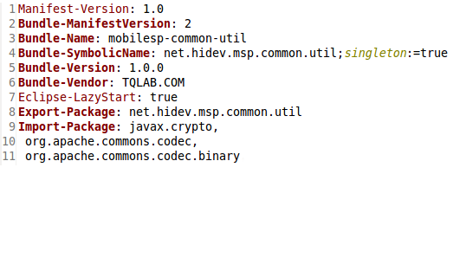
OSGI Manifest Sample

Slide 19
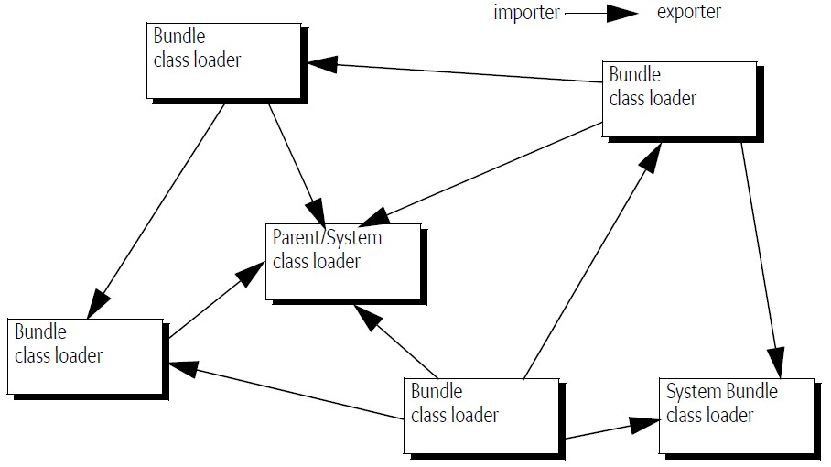
Class Loading Architecture

Slide 20
Equinox Class Loading
判断是否交由parent classloader去完成加载
尝试调用Equinox提供的ClassLoaderDelegateHook的扩展来加载
在默认情况下，Equinox中没有ClassLoaderDelegateHook的实现
判断是否在import-package中，如在则交相应的PackageSource去加载
尝试从require-bundle中加载
尝试从当前Bundle中加载
尝试从DynamicImport-Package中加载
再次尝试调用Equinox提供的ClassLoaderDelegateHook的扩展来加载
这步和第2)步相同，因此在默认情况下继续下面的步骤。
尝试使用eclipse的buddy机制来加载
Buddy机制是Eclipse的扩展，并不符合OSGi规范，因此在此不做深入分析。
判断一定的条件，如符合则从parent classloader中加载

Slide 21
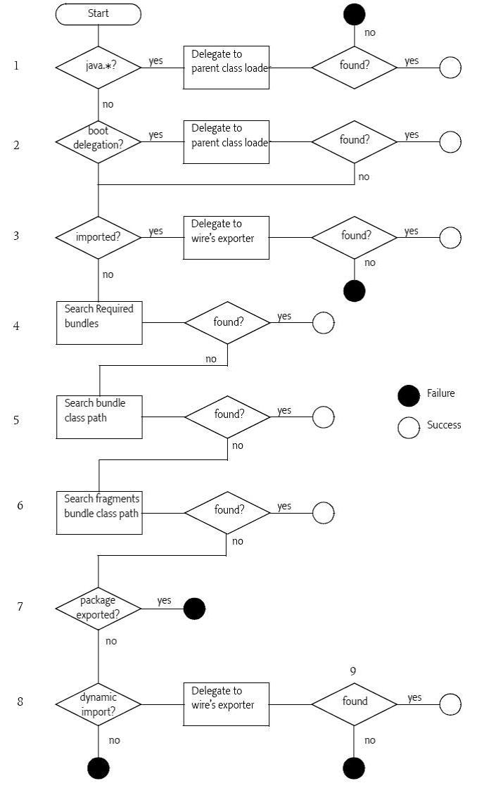
Equinox Class Loading

Slide 22
Agenda
OSGI 发展史
OSGI 应用场景
OSGI Framework 开源实现
OSGI Framework
OSGI Web App 实战
Q&A
参考资料

Slide 23
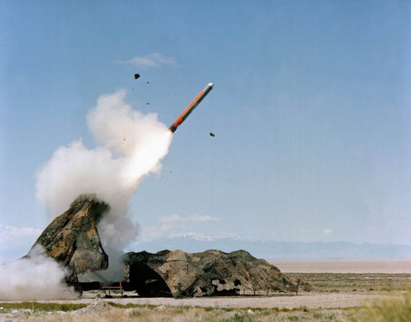
OSGI Web App 实战（演示）

Slide 24
创建OSGI WEB工程
使用maven构建osgi项目
mvn archetype:generate -DarchetypeCatalog=http://schema.hidev.net/osgi/archetype-catalog.xml
mvn eclipse:eclipse
启动osgi bundle
Windows运行deploy.bat，Linux运行./deploy.sh
打开浏览器
http://127.0.0.1:8080/

Slide 25



Slide 26
参考资料
http://www.osgi.org
http://en.wikipedia.org/wiki/OSGi
http://www.osgi.org/download/r4v43/r4.core.pdf
http://www.prosyst.com/index.php/de/html/content/46/Mobile-OSGi-Runtimes/
http://www.jboss.org/jbossas/osgi

